Slide 1
თანამედროვე მონაცემთა ბაზების მართვის სისტემები
ბათუმის შოთა რუსთაველის სახელმწიფო უნივერსიტეტი
ფიზიკა-მათემატიკისა და კომპიუტერულ მეცნიერებათა ფაკულტეტი
კომპიუტერული მეცნიერებათა დეპარტამენტი
ასოცირებული პროფესორი
ლია შეწირული

Slide 2
მონაცემთა რელაციური ბაზების თეორია სათავეს 70-იანი წლებიდან იღებს, როდესაც გამოჩნდა ედგარ კოდის სტატიები მონაცემთა რელაციური მოდელების შესახებ მანამდე კი აშშ-ის და ევროპის განვითარებული ქვეყნების უნივერსიტეტებში ფართოდ გამოიყენებოდა და წარმოებაში ინერგებოდა არარელაციური ტიპის ბაზები, ე.წ. იერარქიული და ქსელური ბაზები.
80-იანი წლებიდან დაიწყო სწრაფი განვითარება და 21-ე საუკუნიდან ინფორმაციული ტექნოლოგიების ბაზარზე უკვე გამეფდა რელაციური მონაცემთა ბაზის სისტემები: Oracle, Ms SQL Server, MySQL, Ms Access, Sybase, DB/2, PostgreSQL და სხვ. ასეთ სისტემებს თამამად შეიძლება ვუწოდოთ კლასიკური მონაცემთა ბაზები, რომელთა როლი და გამოყენების არეალი დღესაც დიდია.

Slide 3

Oracle მონაცემთა ბაზის მართვის სისტემა
ORACLE სისტემის არქიტექტურა შედარებითი ანალიზი MySQL,
MS SQL Server და Oracle შორის

Slide 4
თანამედროვე საინფორმაციო ტექნოლოგიებში ფართოდაა გავრცელებული მონაცემთა ბაზები და მათთან მომუშავე პროგრამული საშუალეებები.
პრაქტიკულად, უმეტესი პროგრამული დანართი (Application) მონაცემთა ბაზებთან სამუშაოდ იქმნება ნახ.1-ზე წარმოდგენილი სრუქტურის მიხედვით.
მომხმარებელს ან პროგრამისტს, თავის პროფესიულ საქმიანობაში, ადრე თუ გვიან, მოუხდება მონაცემთა ბაზის გამოყენება, ან ბაზასთან სამუშაო რაიმე დანართის დაპროექტება.

Slide 5
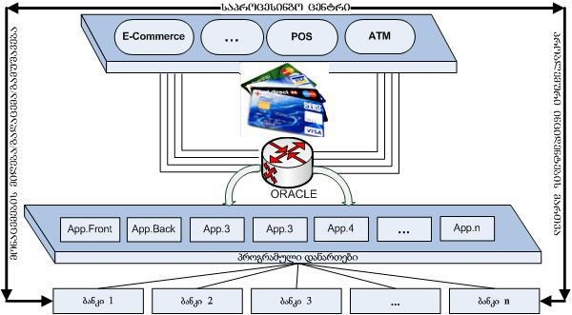
ნახ. 1.

Slide 6
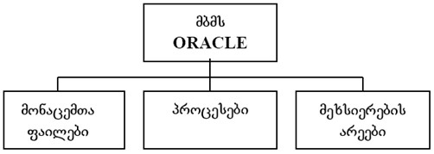
დღეისათვის ერთ–ერთი ყველაზე მძლავრი და მოქნილი მონაცემთა ბაზების მართვის სისტემაა Oracle, მისი ეფექტურობა მით უფრო მაღალია რაც მეტი კომპიუტერიაგაერთიანებული მის ქსელში (1000 ან მეტი).
განვიხილოთ მბ–ორაკლეს ძირითადი ელემენტები:
ეგზემპლიარი - ესაა პროცესებისა და კომპიუტერის მეხსიერების არეები, რომლებიც უზრუნველყოფს მონაცემებთან მიმართვას. მე-2 ნახაზზე მოცემულია ამ მონაცემთა ბაზის სისტემის ძირითადი კომპონენტები.
ნახ.2. Oracle-ს სტრუქტურა

Slide 7
როგორც ყველა თანამედროვე მონაცემთა ბაზების სისტემა, Oracle უზრუნველყოფს მონაცემთა ბაზაში ე.წ. შენახვადი პროცედურების (Stored_Procedures) განთავსებას, რომლებიც მაკროსების და ქვეპროგრამების სახითაა წარმოდგენილი.
პროცესები ოთხი კატეგორიით განიხილება:
- მომხმარებელთა მოთხოვნების დამუშავების პროცესები;
- მონაცემთა ჩაწერის პროცესები ფაილებში;
- ტრანზაქციების ჟურნალში რეგისტრაციის პროცესები;
- მონაცემთა ბაზის მუშაობის კონტროლის პროცესები.

Slide 8
Oracle მონაცემთა ბაზის ობიექტები
მონაცემთა ბაზის ობიექტებია:
ცხრილები,
ინდექსები,
წარმოდგენები,
სინონიმები,
მიმდევრობითობები,
დანაყოფები,
კლასტერები,
ფუნქციები,
ტრიგერები,
პროცედურები,
პაკეტები,
მომხმარებელთა მონაცემთა ტიპები, ცხრილური სივრცეები და შეზღუდვები.
ცხრილები (Tables)
მონაცემთა ბაზაში ინფორმაციის შენახვის ძირითადი კომპონენტი არის ცხრილი. იგი შედგება რეალური ობიექტის (არსის) ატრიბუტების (ველების) და სტრიქონებისაგან (ჩანაწერებისაგან). ატრიბუტთა მნიშვნელობის (მონაცემები) ტიპები Oracle-ბაზაში მრავალფეროვანია, რიცხვითი, სტრიქონული, თარიღის, ლოგიკური, აუდიო- ვიზუალური და სხვ.
მაგალითად:
- char(n) - სიმბოლური ტიპის მუდმივი სიგრძით (n);
- varchar2(n) - სიმბოლური ტიპის ცვლადი სიგრძით (n);
- number(n,m) - რიცხვითი ტიპის ცვლადი სიგრძით;
- date - თარიღისა და დროის ტიპი;
- raw(n) - ნებისმიერი ტიპის ცვლადი სიგრძით (2000 ბაიტამდე);
- rowid - ორობითი ტიპის (6 ბაიტი სტრიქონზე);

Slide 9
ინდექსები (Indexes)
ინდექსი არის მოწესრიგებულ მონაცემთა სია, რომელიც ცხრილის სახით რამდენიმე სვეტითაა წარმოდგენილი.
მონაცემთა ბაზის მომხმარებელი გარკვეული კრიტერიუმით ეძებს მონაცემთა ჩანაწერებს. ეს კრიტერიუმი შეიძლება შედგებოდეს ერთი ან მეტი სვეტისაგან (ან მათი კონკრეტული მნიშვნელობებისგან).
ძირითადი იდეაა - ძებნის პროცესის დროის შემცირება
ინდექსის საფუძველზე. ანუ წინასწარ მოწესრიგებული ინდექსის ცხრილში გადაისინჯება არა ყველა ჩანაწერი, არამედ მხოლოდ მითითებული კრიტერიუმისა. თუ ასეთი ჩანაწერი ნაპოვნია, მაშინ აქედან ხდება მიმართვა უშუალოდ შესაბამის მონაცემთა ცხრილის კონკრეტულ ჩანაწერზე. მისი სტრუქტურა ასეთია:
CREATE [UNIQUE] INDEX index_name ON table_name(column_name[, column_name...]) TABLESPACE tab_space;

Slide 10
მიმდევრობები (Sequences)
Sequences არის მონაცემთა ბაზის ერთი რომელიმე მონაცემის მნიშვნელობის ზრდა ავტომატურად. მისი შექმნის დროს საჭიროა მიეთითოს თუ რა მნიშვნელობამდე უნდა გაიზარდოს აღნიშნული ველი და როგორი დიაპაზონით. მისი სტრუქტურა შემდეგნაირია:
CREATE SEQUENCE sequence_name [START WITH start_num] [INCREMENT BY increment_num]
[ { MAXVALUE maximum_num | NOMAXVALUE } ] [ { MINVALUE minimum_num | NOMINVALUE } ]
[ { CYCLE | NOCYCLE } ]
[ { CACHE cache_num | NOCACHE } ] [ { ORDER | NOORDER } ];
წარმოდგენები (Views)
წარმოდგენა არის სვეტებისა და სტრიქონებისაგან შემდგარი ვირტუალური ცხრილი, რომლებიც დინამიკურად ამოირჩევა ერთი ან მეტი ცხრილიდან და/ან წარმოდგენიდან.
მოცემულია შემდეგი წარმოდგენა რომელსაც ინფორმაცია მოაქვს customer ცხრილიდან.
CREATEORREPLACEVIEWcustomer_VIEW AS
SELECT a.cust_id, a.first_name, a.last_name
FROMcustomer a;

Slide 11
სინონიმები (Synonyms)
სინონიმი არის მომხმარებლის მიერ ცხრილის ან წარმოდგენისათვის ფსევდონიმის შერჩევა, რომლითაც ის მომავალში გამოიყენებს მათ. შეიძლება ცხრილი ეკუთვნოდეს სხვა მომხმარებელს, მაშინ მასთან მიმართვისას უნდა მოხდეს მომხმარებლის_სახელის და ცხრილის_სახელის მითითება.
არსებობს ორი სახის: კერძო და საერთო გამოყენების
სინონიმები. Oracle გამოიყენებს მონაცემთა ბაზის ადმინისტრატორის შემდეგ პრივილეგიებს:
- CREATE SYNONYM;
- CREATE PUBLIC SYNONYM;
- DROP PUBLIC SYNONYM;
სინონიმის შექმნა:
Create public synonym cust_temp for cust_temp;
სინონიმის წაშლა:
Drop public synonym cust_temp;

Slide 12
კურსორები (Cursors)
მოთხოვნის შესრულების შედეგად, კლიენტის პროგრამას შეუძლია დაუბრუნოს ასობით ათასი სტრიქონი. კლიენტის პროგრამები ყოველთვის ვერ ახერხებს ასეთი მოცულობის მონაცემებთან მუშაობას, რადგან მათ შესანახად დიდი ზომის მეხსიერებაა საჭირო.
ამ პრობლემების გადასაწყვეტად გამოიყენება კურსორები.
კურსორი კლიენტის პროგრამას საშუალებას აძლევს იმუშაოს არა ასობით ან ათასობით სტრიქონთან, არამედ ერთ სტრიქონთან ან სტრიქონების მცირე ბლოკთან. ძირითადად კურსორი ჯდება მოთხოვნილი ინფორმაციის ამოსაღებად.
კურსორები უნდა გამოვიყენოთ მხოლოდ აუცილებლობის შემთხვევაში, რადგან, ჯერ ერთი, ისინი საშუალებას არ გვაძლევს მონაცემების დამუშავების ოპერაციები შევასრულოთ მონაცემთა მთელ ნაკრებზე, და მეორეც, კურსორების საშუალებით მონაცემთა დამუშავების სიჩქარე გაცილებით დაბალია სერვერის სტანდარტულ საშუალებებთან შედარებით.
მაგალითდ:
CURSOR cv_product_cursor IS SELECT product_id, name, price FROM products
ORDER BY product_id;

Slide 13
ფუნქციები (Functions)
ფუნქციები წარმოადგენენ მონაცემთა ბაზის დამოუკიდებელ ობიექტებს და მოთავსებული არიან შესაბამის მონაცემთა ბაზაში. ამ ფუნქციებს შეიძლება ჰქონდეთ ერთი ან მეტი პარამეტრი ან არც ერთი.
მოცემული ფუნქცია კი ასრულებს წრის ფართობის გამოთვლას. გამოძახებისას საჭიროა გადაეცეს წრის რადიუსის მნიშვნელობა:
CREATE ORREPLACE FUNCTION circle_area (
p_radiusINNUMBER
) RETURNNUMBERAS v_piNUMBER := 3.1415926; v_areaNUMBER;
BEGIN
v_area := v_pi * POWER(p_radius, 2); RETURN v_area;
END circle_area;
შედეგი იხილეთ ქვემოთ (ნახ.3): პასუხია 78.539815.

Slide 14
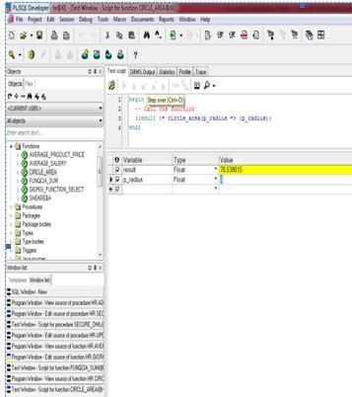
ნახ. 3

Slide 15
პროცედურები (Procedures)
პროცედურა არის Oracle-ს ბრძანებების სახელდებული ნაკრები, რომელიც უშუალოდ სერვერზე ინახება და წარმოადგენს მონაცემთა ბაზის დამოუკიდებელ ობიექტს. თუ სერვერზე ხშირად გვიწევს ერთი და იგივე ოპერაციების შესრულება, მაშინ უმჯობესია მათი გაფორმება პროცედურის სახით.
მოცემული პროცედურა მონაცემთა ბაზის მომხმარებელს საშუალებას მისცემს პროცედურა გამოიძახოს მხოლოდ მისთვის განკუთვნილ სამუშაო საათებში. თუ მომხამარებელმა ამ დროს გადააცილა მაშინ სისტემა დაუბრუნებს შეცდომას (ნახ.4):
„პროცედურის გამოძახება ხდება მხოლოდ სამუშაო
საათებში“
CREATE OR REPLACE PROCEDURE secure_dml
IS BEGIN
IF TO_CHAR (SYSDATE, 'HH24:MI') NOTBETWEEN'10:00'AND'18:00'
OR TO_CHAR (SYSDATE, 'DY') IN ('SAT', 'SUN') THEN RAISE_APPLICATION_ERROR (-20205,
'პროცედურის გამოძახება ხდება მხოლოდ
სამუშაო საათებში');
ENDIF;
END secure_dml;

Slide 16
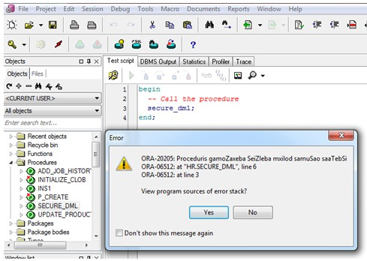
ნახ. 4

Slide 17
ტრიგერები (Triggers)
ტრიგერი არის შენახვადი პროცედურის სპეციალური ტიპი, რომელიც სერვერის მიერ ავტომატურად გაიშვება ამა თუ იმ ცხრილზე მოქმედებების შესრულების დროს.
კლასტერები (Clusters)
კლასტერი არის ცხრილთა ჯგუფი, რომელთა შენახვა მიზანშეწონილია ერთად, ვინაიდან აქვთ ზოგიერთი ერთნაირი სვეტი და ხშირად საჭიროა მათი გაერთიანება მომხმარებელთა მოთხოვნებში.
Oracle -პროგრამული პაკეტის ახალი ვერსიები თვითონ წყვეტს ამ პრობლემას და მომხმარებელს ნაკლებად უხდება მასზე ფიქრი.
პაკეტები (Packages)
შენახვადი პროცედურები არის პროგრამების (პროცედუ- რების) მონაცემთა ბაზაში შენახვის ხერხი. ჩვენ შემთხვევაში PL/SQL ენაზე დაწერილი სცენარები (პროგრამები) შეგვიძლია შევინახოთ Oracle-ს ბაზაში. ასეთი შენახვადი პროცედურების ერთობლიობა ქმნის პაკეტს.
პაკეტები შეიძლება დავაყენოთ ჯობზე (დავალებებში) და გაეშვას მაშინ როდესაც მას მიაკითხავენ.

Slide 18
შედარებითი ანალიზი MySQL, MS SQL Server და Oracle შორის
ამოცანის ამოსასხსბელად გამოვიყენებ 3 მონაცემთა ბაზას: ბიბლიოთეკა, დიდი ბიბლიოთეკა და კვლევა. მონაცემტა ბაზების მოდელები ბიბლიოთეკა და დიდი ბიბლიოთეკა არის იდენტური, განსხვავება არის მხოლოდ მონაცემებისრაოდენობაში. შედგება 7 ცხრილიდან:

Slide 19
• genres — აღწერს ლიტერატურულ ჟანრებს
o g_id — ჟანრის იდენტიფიკატორი (რიცხვითი, პირველადი გასაღები);
o g_name — ჟანრის სახელი (სტრიქონი);
• books — აღწერს წიგნებს ბიბლიოთეკაში:
o b_id — წიგნის იდენტიფიკატორი (რიცხვითი, პირველადი გასაღები);
o b_name — წიგნის სახელი (სტრიქონი);
o b_year — გამოცემის წელი (რიცხვითი);
o b_quantity — წიგნის ეგზემპლარების რაოდენობა ბიბლიოთეკაში (რიცხვითი);
• authors — წიგნის ავოტრის აღწერა:
o a_id — ავტორის (რიცხვითი, პირველადი გასაღები);
o a_name — ავტორის სახელი (სტრიქონი);;
• subscribers —აღწერს ბიბლიოთეკის მკითხველებს :
o s_id — მკითხველის იდენტიფიკატორი (რიცხვითი, პირველადი გასაღები);
o s_name — მკითხველის სახელი (სტრიქონი);
• subscriptions — აღწერს მიცემის/დაბრუნების:
o sb_id —გამოწერის იდენტიფიკატორი
o sb_subscriber — მკითხველის იდენტიფიკატორი (რიცხვითი, გარე გასაღები);
o sb_book — წიგნის იდენტიფიკატორი (რიცხვითი,გარე გასაღები);
o sb_start — წიგნის გაცემის თარიღი (თარიღი/დრო);
o sb_finish — წიგნის დაბრუნების დაგეგმილი თარიღი (თარიღი/დრო);
o sb_is_active — მკითხველის აკტივობის მაცვენებელი( შეიცავვს Y მნიშვნელობას, თუ წიგნი არის მკითხველთან, თუ დაბრუნებულია იქნება N);
• m2m_books_genres — მომსახურების ცხრილი ბევრი-ბევრთან კავშირის განხორცილელბისთვის books და genres შორის :
o b_id — წიგნის იდენტიფიკატორი (რიცხვითი,გარე გასაღები);
o g_id —ჟანრის იდენტიფიკატორი (რიცხვითი,გარე გასაღები);
ბევრი-ბევრთან კავშირის განხორცილელბისთვის books და authors შორის:
• m2m_books_authors — — მომსახურების ცხრილი o b_id — წიგნის იდენტიფიკატორი (რიცხვითი,გარე გასაღები);
o a_id —ავტორის იდენტიფიკატორი (რიცხვითი,გარე გასაღები);

Slide 20
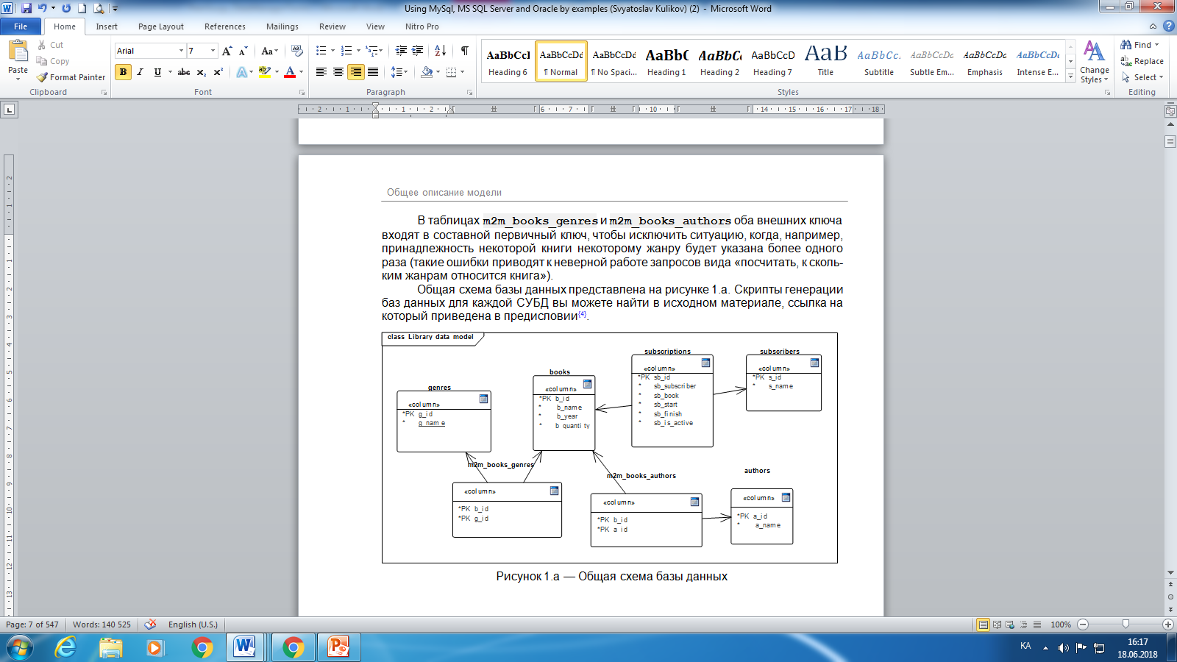
მონაცემთა ბაზის ზოგადი სქემა ნაჩვენებია ნახაზში 5.

Slide 21
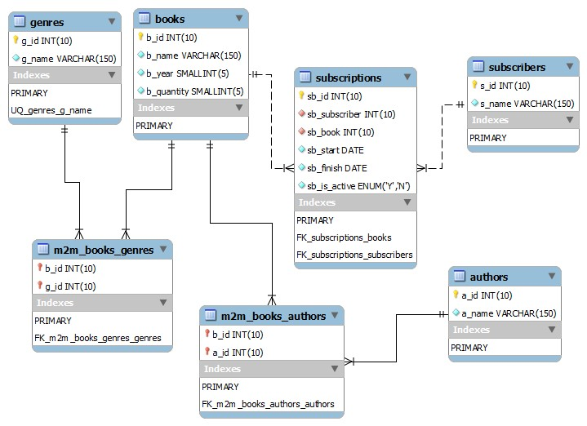
მოდელი MySql-თვის

Slide 22
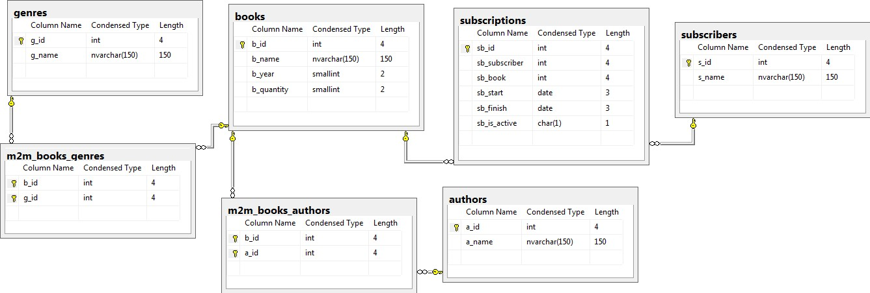
მოდელი MSSql-თვის

Slide 23
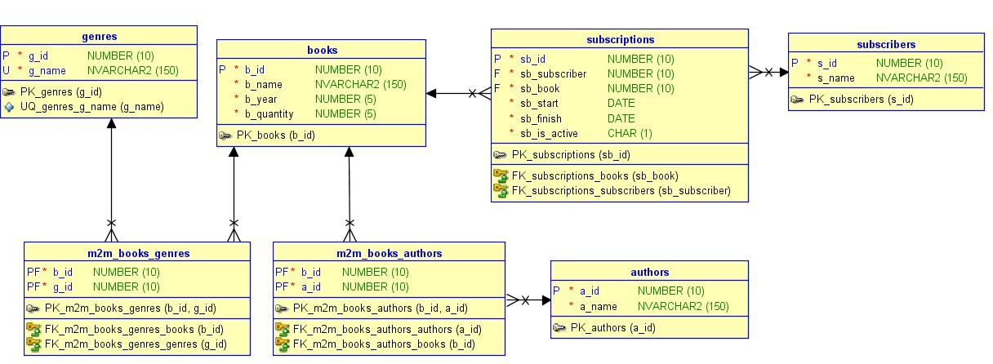
მოდელი Oracle-თვის

Slide 24
მაგალითები:
მოთხოვნა მონაცემების ამორჩევაზე:
1. გამოიტანეთ სრული ინფორმაცია ყველა მკითხველზე
შედეგი:
s_id | s_name
1 | ბერიძე გ.
2 | დიასამიძე დ.
3 | ბარამიძე ა.
4 | ბარამიძე ა.
ამ შემთხვევაში სალმარისია კლასიკური SELECT*.
MySQL ამოხსნა
1 SELECT *
2 FROM `subscribers`
MS SQL ამოხსნა
1 SELECT *
2 FROM [subscribers]
Oracle ამოხსნა
1 SELECT *
2 FROM "subscribers"

Slide 25
2. გამოვიტანოთ მკითხველის ინდენტიფიკატორი განმეორების გარეშე, რომლებსაც აღებული აქვთ წიგნები
შედეგი:
sb_subscriber
1
3
4
MySQL ამოხსნა
1 SELECT DISTINCT `sb_subscriber`
2 FROM `subscriptions`
MS SQL ამოხსნა
1 SELECT DISTINCT [sb_subscriber]
2 FROM [subscriptions]
Oracle ამოხსნა
1 SELECT DISTINCT "sb_subscriber"
2 FROM "subscriptions

Slide 26
3. გამოვიტანოთ მკითხველთა სია, რომლებსაც აქვთ ერთნაირი სახელი, ყველა სახელისთვის ცალ-ცალკე გამოვიტანოთ რაოდენობა.
შედეგი:
MySQL ამოხსნა
1 SELECT `s_name`,
2 COUNT(*) AS `people_count`
3 FROM `subscribers`
GROUP BY `s_name
MS SQL ამოხსნა
1 SELECT [s_name],
2 COUNT(*) AS [people_count]
3 FROM [subscribers]
4 GROUP BY [s_name]
Oracle ამოხსნა
1 SELECT "s_name",
2 COUNT(*) AS "people_count"
3 FROM "subscribers"
4 GROUP BY "s_name"
s_name | people_count
ბერიძე გ. | 1
დიასამიძე დ. | 1
ბარამიძე ა. | 2

Slide 27
COUNT ფუქციის გამოყენება და მისი პროდუქტიულობის შეფასება
გამოვიტანოთ, სულ რამდენი სხვადასხვა წიგნები დარეგისტრირებული ბიბლიოთეკაში
Total_books
7
MySQL ამოხსნა
1 SELECT COUNT(*) AS `total_books`
2 FROM `books`
MS SQL ამოხსნა
1 SELECT COUNT(*) AS [total_books]
2 FROM [books]
Oracle ამოხსნა
1 SELECT COUNT(*) AS "total_books"

Slide 28
ფუნქცია COUNT შეიძლება გამოიყენო 5 ფორმატში.
COUNT(*)- კლასიკური ვარიანტია, გამოიყენება ჩანაწერების რაოდენობის გამოსათვლელათ.
COUNT(1)- ალტერნატიური ჩანაწერის კლასიკური ვარიანტი
COUNT(პირველადი_გასაღები)-ალტერნატიური ჩანაწერის
კლასიკური ვარიანტი
COUNT(ველი)-ჩანაწერის დათვლა, მითითებულ ველში, რომლებშიც არა NULL მნიშვნელობა.
COUNT(distinct ველი)- (ველი)-ჩანაწერის დათვლა განმეორების გარეშე, მითითებულ ველში, რომლებშიც არა NULL მნიშვნელობა.

Slide 29
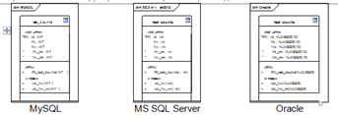
„კვლევა“ მონაცემთა ბაზაში შევქმნათ ცხრილი test_counts, რომელი შეიცავს შემდეგ ველებს:
• id — პირველადი გასაღები(რიცხვითი);
• fni — ველი ინდექსის გარეშე («field, no index») (რიცხვითი ან NULL);
• fwi — ველი ინდექსით(«field, with index») (რიცხვითი ან NULL);
• fni_nn — ველი ინდექსის გარეშე ან NULL («field, no index, no nulls») (რიცხვითი);
• fwi_nn — ველი ინდექსით NULL-ის გარეშე («field, with index, no nulls») (რიცხვითი).

Slide 30
კვლევის არსი შედგება ცხრილისთვის ათასზე მეტი ჩანაწერით (ნულიდან ათი მილიონიდან ბიჯით ათასი) და შემდეგ ათი ათასი ჩანაწერის დასასრულს შემდეგ შვიდი მოთხოვნის შესრულებას COUNT ითვალისწინებს:
MySQL კვლევა 1
1 -- Вариант 1: COUNT(*)
2 SELECT COUNT(*)
3 FROM `test_counts`
1 -- Вариант 2: COUNT(первичный_ключ)
2 SELECT COUNT(`id`)
3 FROM `test_counts`
1 -- Вариант 3: COUNT(1)
2 SELECT COUNT(1)
3 FROM `test_counts`
1 -- Вариант 4: COUNT(поле_без_индекса)
2 SELECT COUNT(`fni`)
3 FROM `test_counts`
1 -- Вариант 5: COUNT(поле_с_индексом)
2 SELECT COUNT(`fwi`)
3 FROM `test_counts`
1 -- Вариант 6: COUNT(DISTINCT поле_без_индекса)
2 SELECT COUNT(DISTINCT `fni`)
3 FROM `test_counts`
1 -- Вариант 7: COUNT(DISTINCT поле_с_индексом)
2 SELECT COUNT(DISTINCT `fwi`)
3 FROM `test_counts`

Slide 31
MS SQL კვლევა 1
1 -- Вариант 1: COUNT(*)
2 SELECT COUNT(*)
3 FROM [test_counts]
1 -- Вариант 2: COUNT(первичный_ключ)
2 SELECT COUNT([id])
3 FROM [test_counts]
1 -- Вариант 3: COUNT(1)
2 SELECT COUNT(1)
3 FROM [test_counts]
1 -- Вариант 4: COUNT(поле_без_индекса)
2 SELECT COUNT([fni])
FROM [test_counts]
1 -- Вариант 5: COUNT(поле_с_индексом)
2 SELECT COUNT([fwi])
3 FROM [test_counts]
1 -- Вариант 6: COUNT(DISTINCT поле_без_индекса)
2 SELECT COUNT(DISTINCT [fni])
3 FROM [test_counts]
1 -- Вариант 7: COUNT(DISTINCT поле_с_индексом)
2 SELECT COUNT(DISTINCT [fwi])
3 FROM [test_counts]

Slide 32
Oracle კვლევა 1
1 -- Вариант 1: COUNT(*)
2 SELECT COUNT(*)
3 FROM "test_counts"
1 -- Вариант 2: COUNT(первичный_ключ)
2 SELECT COUNT("id")
3 FROM "test_counts"
1 -- Вариант 3: COUNT(1)
2 SELECT COUNT(1)
3 FROM "test_counts"
1 -- Вариант 4: COUNT(поле_без_индекса)
2 SELECT COUNT("fni")
3 FROM "test_counts"
1 -- Вариант 5: COUNT(поле_с_индексом)
2 SELECT COUNT("fwi")
3 FROM "test_counts"
1 -- Вариант 6: COUNT(DISTINCT поле_без_индекса)
2 SELECT COUNT(DISTINCT "fni")
3 FROM "test_counts"
1 -- Вариант 7: COUNT(DISTINCT поле_с_индексом)
2 SELECT COUNT(DISTINCT "fwi")
3 FROM "test_counts"

Slide 33
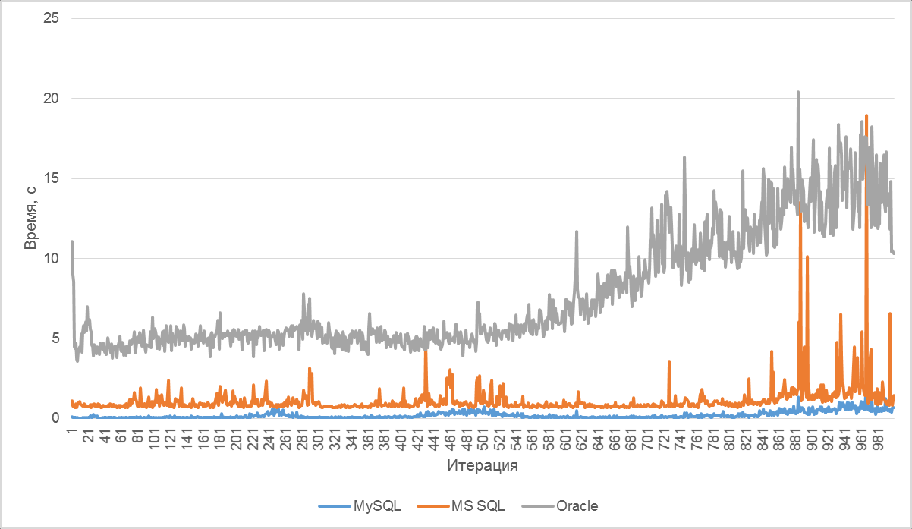
უპირველეს ყოვლისა, მოდით შევხედოთ დრო, რომელიც დახარჯულია თითოეული მბმს- ით ათასობით ჩანაწერის ჩასმაზე, და ამ დროის დამოკიდებულება ცხრილში უკვე არსებული ჩანაწერების რაოდენობაზე. შესაბამისი მონაცემები წარმოდგენილია სურათზე 4.
სურ.6
როგორც გრაფიკიდან ჩანს, ასეთი შედარებით მცირე რაოდენობით მონაცემებიც კი, სამივე მბმს- ი აჩვენა ექსპერიმენტის დასასრულს ჩასმის ოპერაციის შესრულების ვარდნა. ეს ეფექტი ყველაზე გამოხატული იყო Oracle- ში. MySQL- მა აჩვენა, რომ ექსპერიმენტში მთელი ექსპერიმენტის ჩატარების ყველაზე მოკლე დროა (ასევე MySQL- ის შედეგი იყო ყველაზე სტაბილური).

Slide 34
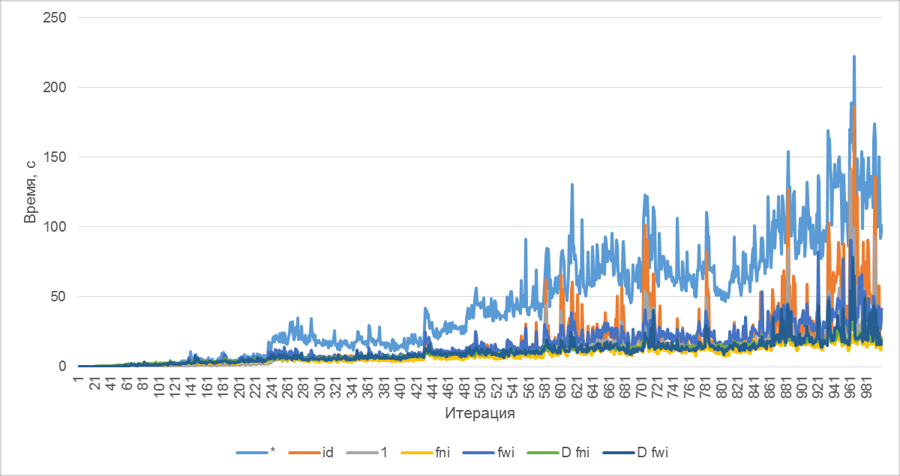
ახლა მოდით შევხედოთ ცხრილების მონაცემების რაოდენობას ზემოთ განხილული ყოველი შვიდი მოთხოვნის კვლევა 1- ის აღსრულების გრაფიკის დამოკიდებულება. გრაფიკები 6., 7.,8. აჩვენებს გრაფიკებს MySQL, MS SQL Server და Oracle, შესაბამისად.
ნახ.6. დრო, რომელიც დახარჯულია MySQL COUNT შესრულებაზე

Slide 35
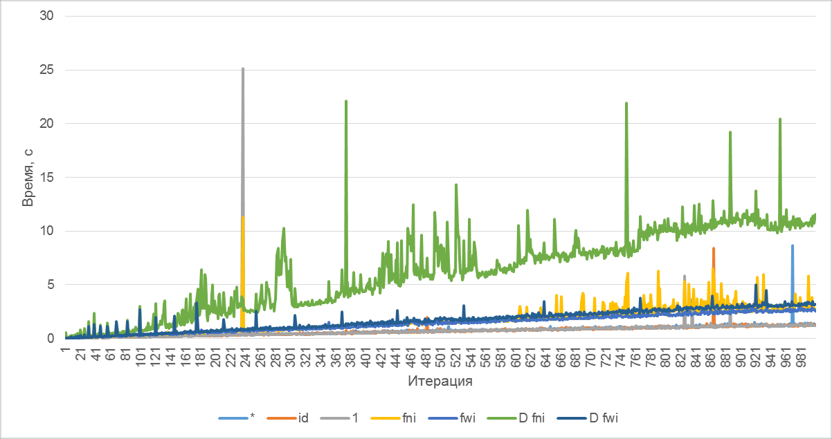
ნახ.7. დრო, რომელიც დახარჯულია MS SQL Server COUNT შესრულებაზე

Slide 36
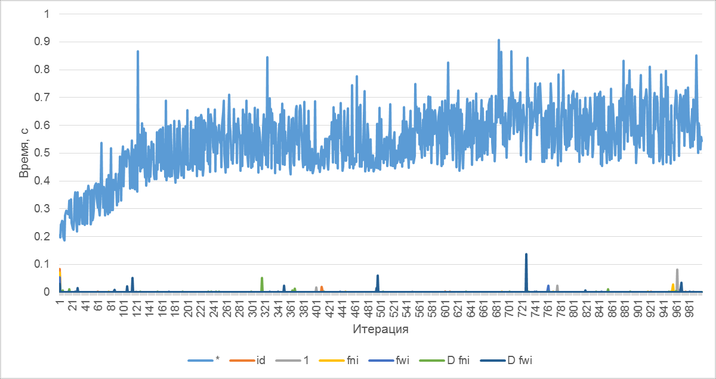
ნახ.8. დრო, რომელიც დახარჯულია Oracle COUNT შესრულებაზე

Slide 37
 | MySQL | MS SQL Server | Oracle
COUNT(*) | 36.662 | 0.702 | 0.541
COUNT(id) | 11.120 | 0.679 | 0.001
COUNT(1) | 9.995 | 0.681 | 0.001
COUNT(fni) | 6.999 | 1.494 | 0.001
COUNT(fwi) | 12.333 | 1.475 | 0.001
COUNT(DISTINCT fni) | 9.252 | 6.300 | 0.001
COUNT(DISTINCT fwi) | 9.626 | 1.743 | 0.001
ახლა ყველაზე საინტერესოა Oracle- ის შედეგები: აქ კიდევ ერთხელ დადასტურდა COUNT (*) ნელი მუშაობის შესახებ ინფორმაცია, მაგრამ ყველა სხვა მოთხოვნა აჩვენებს შესანიშნავ შედეგს, ამ შედეგის ძალიან მაღალი სტაბილურობას და სრულ დამოუკიდებლობას ანალიზის მონაცემების მოცულობიდან.

Slide 38

გმადლობთ ყურადღებისთვის

